Slide 1


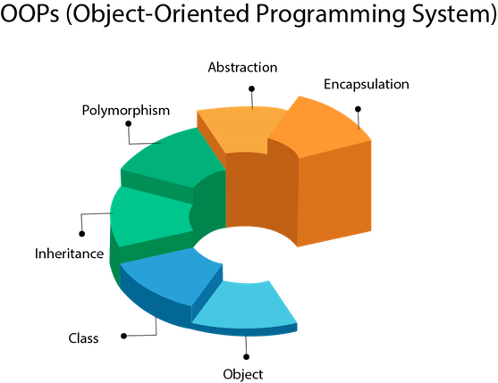

Java’da Döngü Yapıları
Nesneye Dayalı Programlama Dersi
http://youtube.com/bmdersleri
Hazırlayan ve Sunan: Erkut Bulut 1711404017
Tarih : 14/06/2021
Sürüm : v2
Ders Yürütücüsü : Doç. Dr. İsmail KIRBAŞ

Slide 2

İçindekiler
Döngü Nedir?
For Döngüsü
Break ve Continue Deyimleri
While Döngüsü
Do - While Döngüsü
Sonuç
Kaynaklar
http://youtube.com/bmdersleri

Slide 3
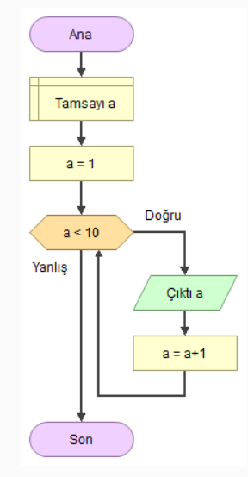
Döngü Nedir?
Döngüler, belirli bir koşul sağlandığı sürece tekrarlanması gereken işler için kullanılan programlama kodlarıdır. Döngü deyimleri, bahsedilen komut parçalarının belirtilen şartlar gerçekleştikçe tekrar tekrar işlenmesini sağlar.
Bir döngüde, arka arkaya tekrarlanan deyimler döngü bloğunu oluşturur. Bu deyimler birden çoksa { } bloğu içine alınır. Bir döngü bloğunda çok sayıda deyim olabileceği gibi, iç-içe döngüler de olabilir. Program akışının döngü bloğunu bir kez icra etmesine döngünün bir adımı (bir tur) denir.

Slide 4

For Döngüsü
Bu döngü, üç farklı yapı ile oluşturulur. Yani ana yapısını 3 farklı yapı destekler. Bunlardan birincisi, döngünün çalışacağı koşul için hazırlık yapısıdır. İkincisi, koşul kontrolüdür. Üçüncü ve son yapı ise, koşulu güncelleyen birimdir. Bu birim, tamsayı bir değişkenden oluşur. Genel kullanımı gösteren bir örnek aşağıda verilmiştir.

Slide 5
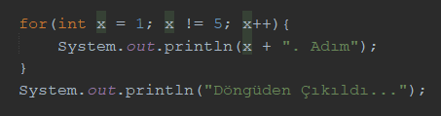
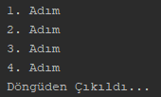
For Döngüsü(devamı)
Döngü karşılaştırma deyiminde diğer mantıksal operatörleri de kullanabiliriz. Yani eşittir (==), küçüktür (<), küçük ve eşit (<=), büyük ve eşit (>=), eşit değil (!=) gibi tüm operatörleri kullanabiliriz. Ayrıca döngü adımları artan durumda olabileceği gibi, azalan durumda da olabilir.
Java Kodu :
Çıktı :

Slide 6


For Döngüsü Örnek - 1
Java Kodu :
Çıktı :

Slide 7
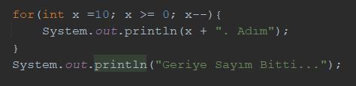
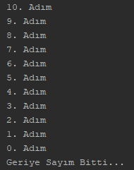
For Döngüsü Örnek - 2
Java Kodu :
Çıktı :

Slide 8


For Döngüsü Örnek - 3
Java Kodu :
Çıktı :

Slide 9


For Döngüsü Örnek - 4
Java Kodu :
Çıktı :

Slide 10
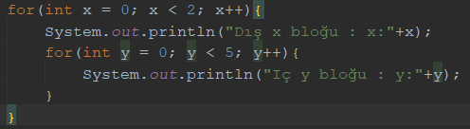
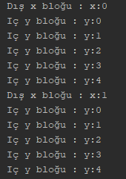
For Döngüsü Örnek - 5
Java Kodu :
Çıktı :

Slide 11
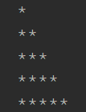
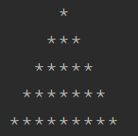
For Uygulama Örneği
Kullanıcıdan girilen sayı kadar satır oluşturma ve her satıra birer yıldız ekleme
Kullanıcıdan girilen sayı kadar satır oluşturma ve simetrik üçgen oluşturma

Slide 12
Break ve Continue Deyimleri
Bazı durumlarda, belli koşul oluşunca döngü adımları bitmeden döngüden çıkmak, bazı durumlarda da, döngünün bazı adımlarını işlememek gerekebilir. Bunu aşağıdaki iki deyimle yaparız.
Break : Döngünün kesilmesine ve program akışının döngü blokunun dışına çıkmasına neden olur.
Continue : Döngü bloku içinde kendisinden sonra gelen deyime geçmeden akışı durdurur, döngü başına gönderir ve döngünün bir sonraki adımının atılmasını sağlar.

Slide 13
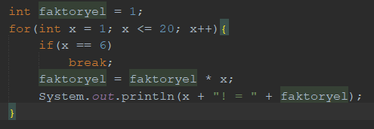

Break Örnek
Java Kodu :
Çıktı :

Slide 14
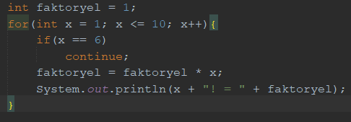
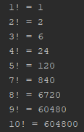
Continue Örnek
Java Kodu :
Çıktı :

Slide 15

While Döngüsü
Belirli bir mantıksal deyim sağlandığı sürece, belirli bir işin tekrarlanması isteniyorsa, bu döngü yapısı kullanılır. Bu yapıda, tekrarlamanın kaç kez olacağını önceden bilmek gerekmez.
Genel kullanımı incelediğimizde, while anahtar kelimesinden sonra, kontrol edilecek değişken parantez içerisinde tanımlanmıştır. Kontrol mekanizmasında yer alan değişken, her döngü tekrarında karşılaştırma işlemine tabii tutulur. Sonuç doğru (true) üretildiği sürece döngü tekrarlanmaya devam eder. Kontrol yapmak için, tıpkı for yapısında kullandığımız mantıksal operatörleri kullanabiliriz.

Slide 16
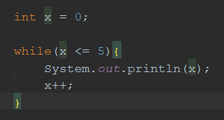

While Örnek - 1
Java Kodu :
Çıktı :

Slide 17
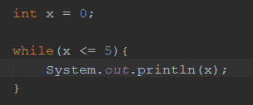
While Örnek - 2
Java Kodu :
Çıktı : Sonsuz Döngü

Slide 18
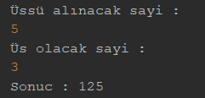
While Uygulama Örneği
While döngüsü ile üs hesaplama
Çıktı :

Slide 19
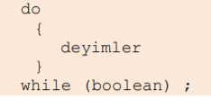
Do - While Döngüsü
Bu döngü deyiminin, while döngü deyiminden tek farkı; koşul kontrolünün döngü sonunda yapılmasıdır. Bu da do döngü bloğu içindeki kodların, en az bir kez çalışması anlamına gelir. While döngü deyiminde, koşul döngü girişinde kontrol edildiği için, koşul sağlanmaması durumunda döngüye girilmezdi. Ancak do-while döngüsünde, koşul döngü sonunda kontrol edilir. Yani her halükarda döngü içeriği bir kez işleme alınır.

Slide 20
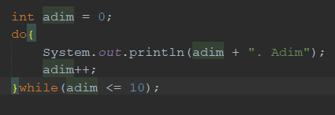

Do - While Örnek - 1
Java Kodu :
Çıktı :

Slide 21
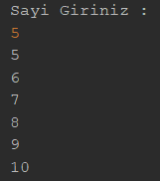

Do - While Uygulama Örneği
Kullanıcı bir sayı girsin ve bu sayıyı birer birer arttırarak çıktı olarak versin.
Sadece 0-10 arası girilen sayıyı arttırsın.
0-10 arasında değilse çıktı olarak kullanıcının girdiği sayıyı versin.

Slide 22
Sonuç
For ve while döngüsü arasındaki fark, for döngüsünün yineleme sayısı bilindiğinde kullanılması ve while döngüsünün yineleme sayısı bilinmediğinde kullanılmasıdır.
For döngüsü, programcının belirli sayıda kez yürütmesi gereken bir döngüyü verimli bir şekilde yazmasına olanak tanıyan bir tekrar kontrol yapısıdır.
While döngüsü, verilen koşul doğru olduğu sürece hedef ifadeleri yürüten bir tekrar kontrol yapısıdır.
Do-while döngüsünde, döngü bloğu içindeki kod kesimi en az bir kez mutlaka işletilecektir. Çünkü önce döngü bloğu işletilip sonra koşul denetlenmektedir. While döngüsünde ise önce koşula bakılıp sonra döngü bloğu işletildiği için, döngüye hiç girilmemesi olasıdır.
Kısacası döngülerin kullanım yerine göre avantajı ve kolaylığı vardır.

Slide 23
Kaynaklar
Javada Döngü Kullanımı (http://www.yazilimmutfagi.com/index.php/2013/04/25/javada-dongu-kullanimi-for-while-ve-do-while-donguleri/)
Sıfırdan Java (https://www.youtube.com/c/sina5an/featured)
Java Öğreniyorum (https://www.youtube.com/user/JavaOgreniyorum/featured)
JAVA (https://www.youtube.com/c/CodeCube/featured)
Java Dersleri (https://www.youtube.com/c/KodlamaVakti/featured)
http://youtube.com/bmdersleri

Slide 24
İlginiz için teşekkürler…
Nesneye Dayalı Programlama Dersi
http://youtube.com/bmdersleri
Hazırlayan ve Sunan : Erkut Bulut 1711404017 E-posta :erkutbulut0915@gmail.com
Tarih : 14/06/2021
Sürüm : v2
Ders Yürütücüsü : Doç. Dr. İsmail KIRBAŞ

